Slide 1
ResNet
Chapter 5

Slide 2
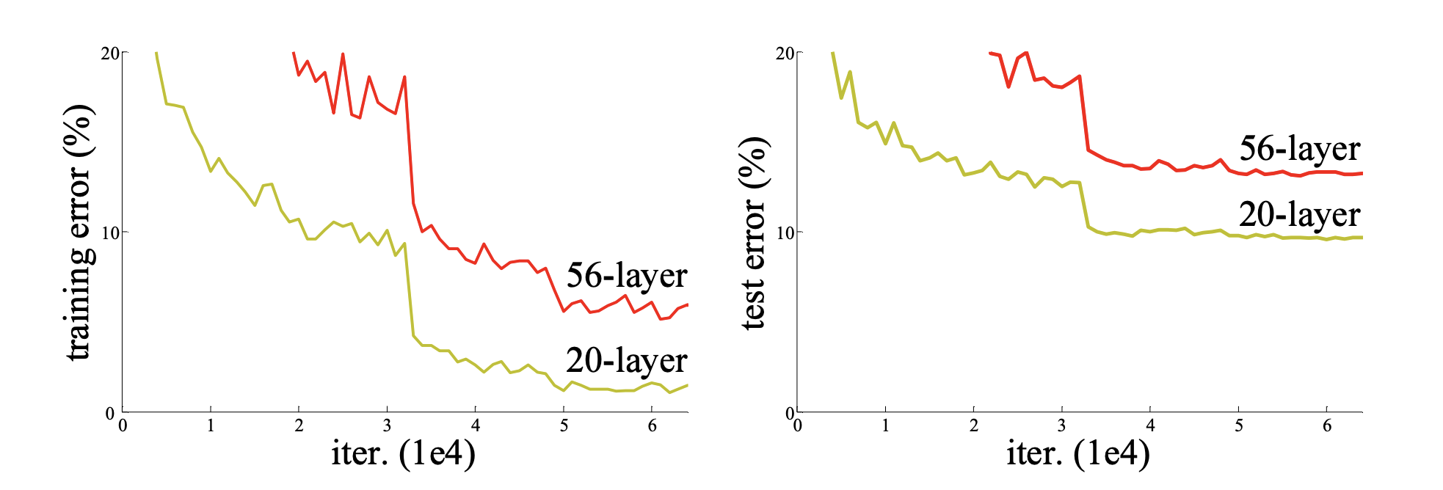
破碎梯度現象
在 ResNet 論文開頭，作者提出了深層神經網路的一個重要問題 – 退化（degradation）。也就是指，當網路深度增加到某個程度後，模型反而會變得難以訓練（train 不起來）。論文中以 CIFAR-10 為例，展示了 20 層網路的表現竟然比 56 層網路更好。
*. ResNet 論文： https://arxiv.org/pdf/1512.03385

Slide 3
破碎梯度現象
需要注意的是，退化問題並不是 overfitting 所造成的。56 層網路的 training loss 仍然很高，甚至高於 20 層網路。核心問題：
為什麼網路變深之後反而會 train 不起來？
又該如何解決這個問題，才能讓人類持續建造更深的網路，使深度神經網路變得更強大？
首先，這種「網路深到一定程度後就會train不起來」的現象尚未完全被理解。但目前電腦科學家已經有些推測。

Slide 4
破碎梯度現象
2018 年時，電腦科學家發現：
對於淺層網路，當輸入值發生變化時，網路輸出值相對於輸入值的梯度較平滑。也就是說，相鄰輸入值所對應的梯度通常具有一定的相關性。
對於深層網路，輸入值只要有很小的改變，網路輸出值相對於輸入值的梯度就可能劇烈變化。在深層網路中，這種相關性會隨著深度迅速下降，甚至接近於零。這種現象被稱為梯度破碎（shattered gradients phenomenon）。
*. 在訓練深度神經網路時，我們需要計算損失函數對權重的梯度。為什麼論文卻在計算輸出值對輸入值的梯度？這是因為根據 Chain Rule，損失函數對權重的梯度包含了網路輸出對某一層神經元輸出的梯度。因此，如果這些梯度在深層網路中變得像隨機噪音一樣不穩定，那麼權重更新也會受到影響，使得網路變得難以訓練。

Slide 5
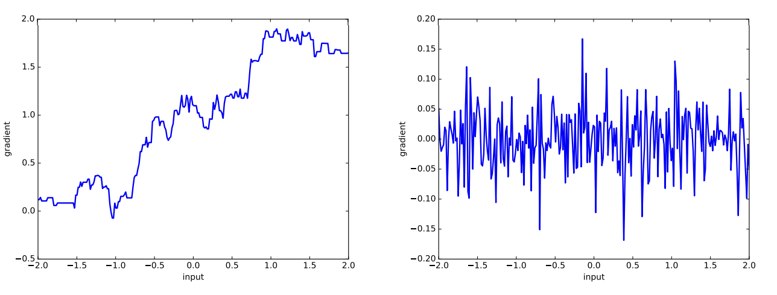
破碎梯度現象
從這張論文中的圖可以看到，當層數增加到 24 層後，梯度變得非常破碎。
*. https://arxiv.org/pdf/1702.08591
1-layer feedforward network
24-layer feedforward network

Slide 6
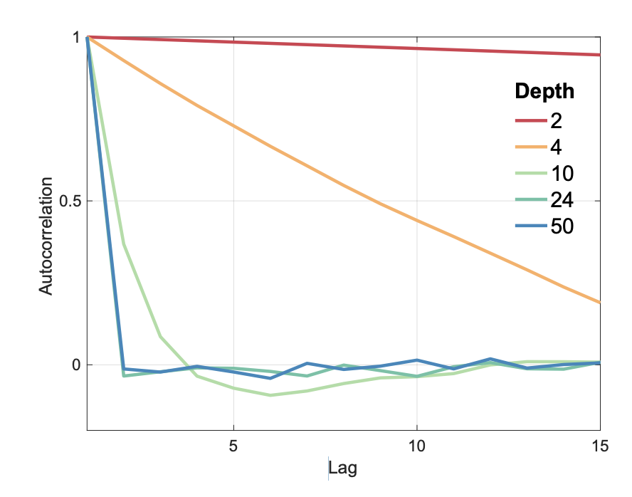
破碎梯度現象
Lag 是指兩個梯度之間在其對應的輸入空間上的距離。
*. https://arxiv.org/pdf/1702.08591

Slide 7
破碎梯度現象
因此，退化問題的主要原因很可能是梯度破碎現象。
由於退化問題，訓練過深的神經網路變得非常困難。為了解決這個問題，研究者提出了 ResNet 架構，使得我們能夠成功訓練非常深的神經網路。
ResNet 的結構也已經被發現可以有效緩解梯度破碎現象。

Slide 8
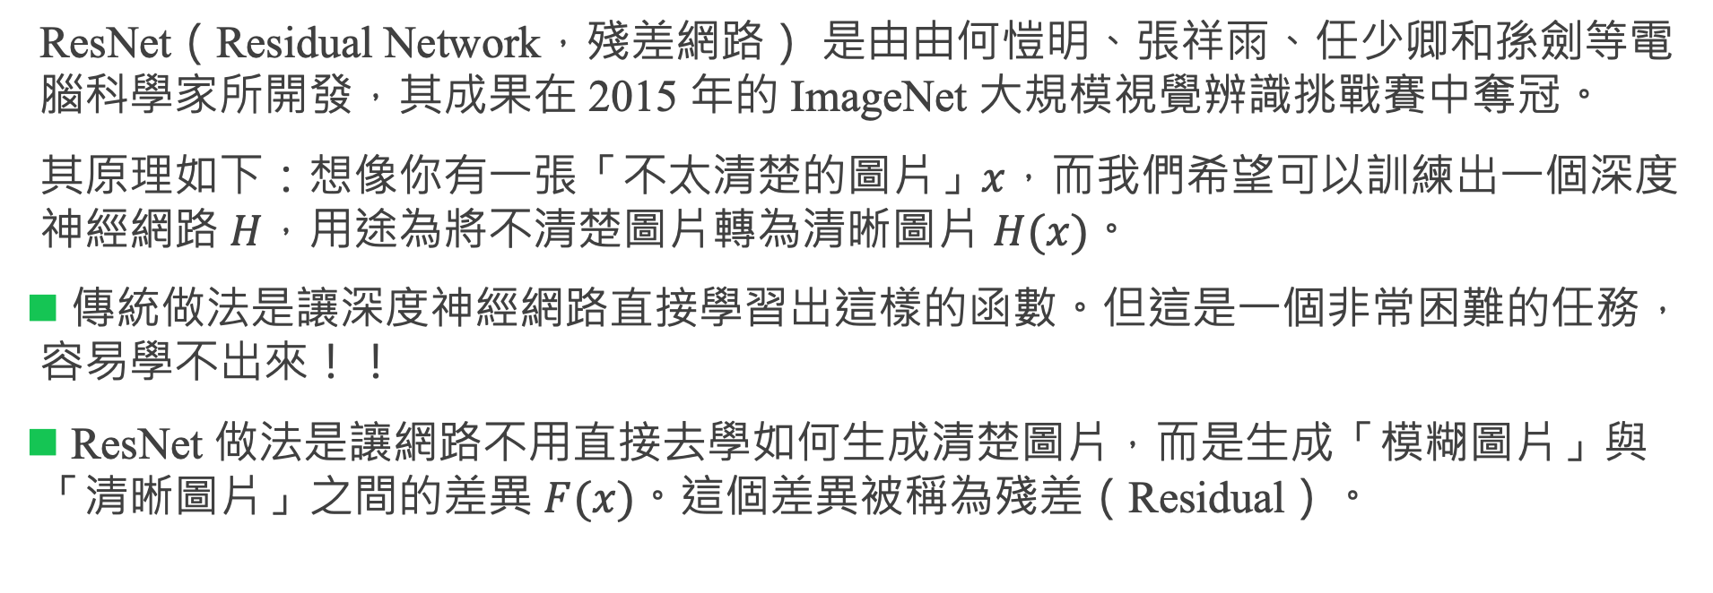
ResNet
ResNet（Residual Network，殘差網路） 是由由何愷明、張祥雨、任少卿和孫劍等電腦科學家所開發，其成果在 2015 年的 ImageNet 大規模視覺辨識挑戰賽中奪冠。
其原理如下：想像你有一張「不太清楚的圖片」$x$，而我們希望可以訓練出一個深度神經網路 $H$，用途為將不清楚圖片轉為清晰圖片 $H(x)$。
傳統做法是讓深度神經網路直接學習出這樣的函數。但這是一個非常困難的任務，容易學不出來！！
ResNet 做法是讓網路不用直接去學如何生成清楚圖片，而是生成「模糊圖片」與「清晰圖片」之間的差異 $F(x)$。這個差異被稱為殘差（Residual）。

Slide 9
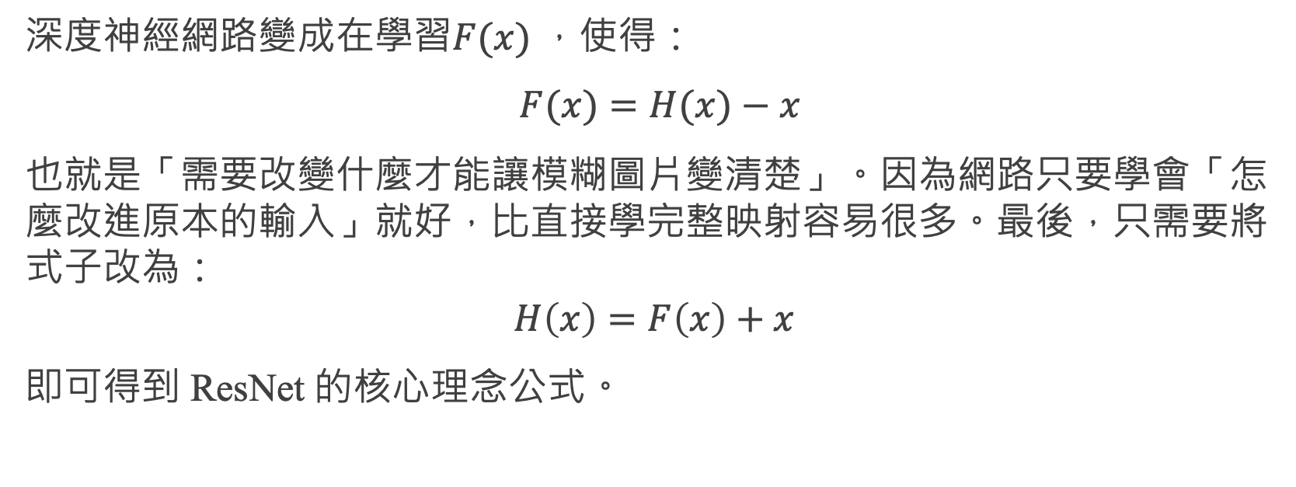
ResNet
深度神經網路變成在學習$F(x)$，使得：
$F(x)=H(x)−x$
也就是「需要改變什麼才能讓模糊圖片變清楚」。因為網路只要學會「怎麼改進原本的輸入」就好，比直接學完整映射容易很多。最後，只需要將式子改為：
$$H\left(x\right)=F\left(x\right)+x$$
即可得到 ResNet 的核心理念公式。

Slide 10
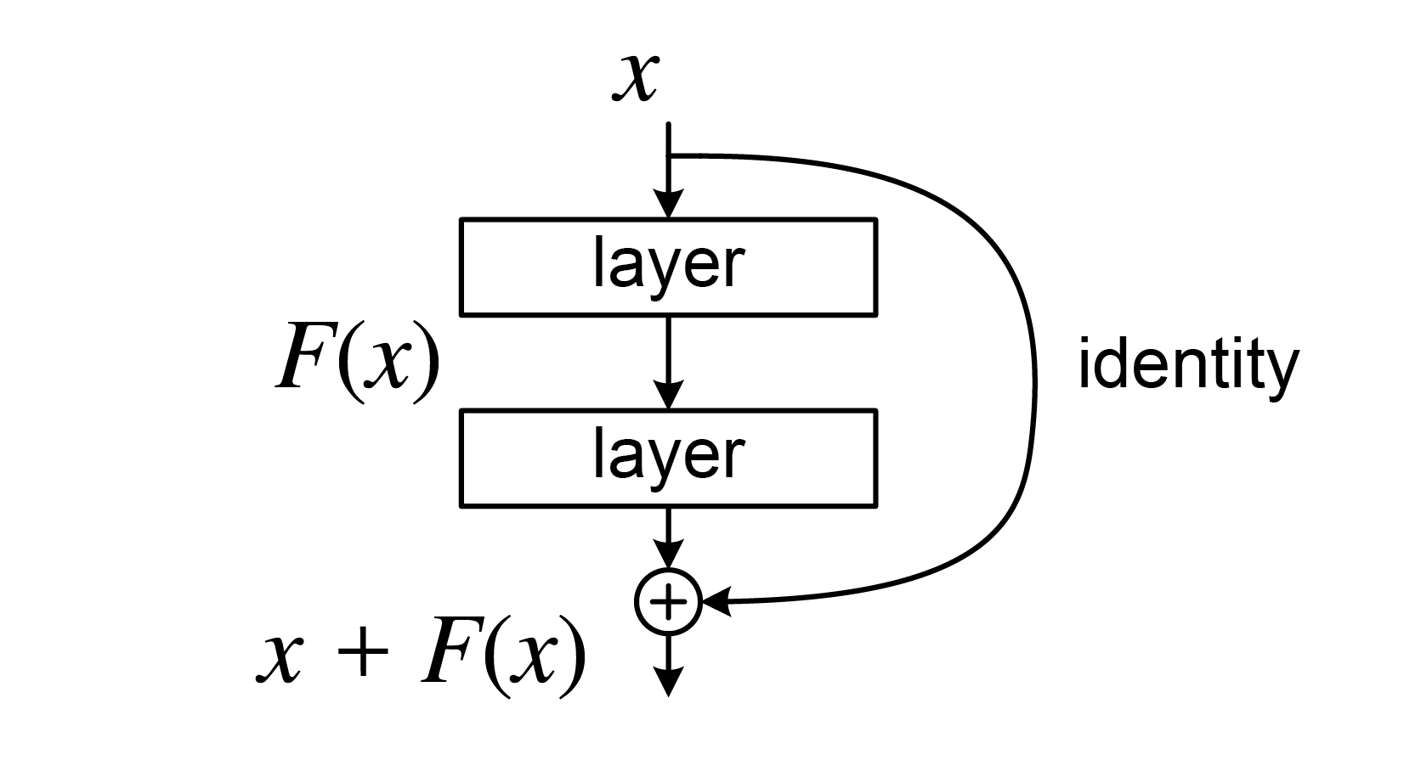
ResNet
根據此核心理念公式，ResNet 作者提出了 residual block 的架構。此架構中網路的輸入和輸出之間被加入一種連接。這個連接被稱為 shortcut connection，也就是將輸入直接加到輸出的上。
除了架構設計上的意義，這種設計在數學上也帶來了幾個優勢：
在 Forward Propagation 中有更好的訊號傳遞。
在 Backward Propagation 中可緩解梯度消失問題。

Slide 11
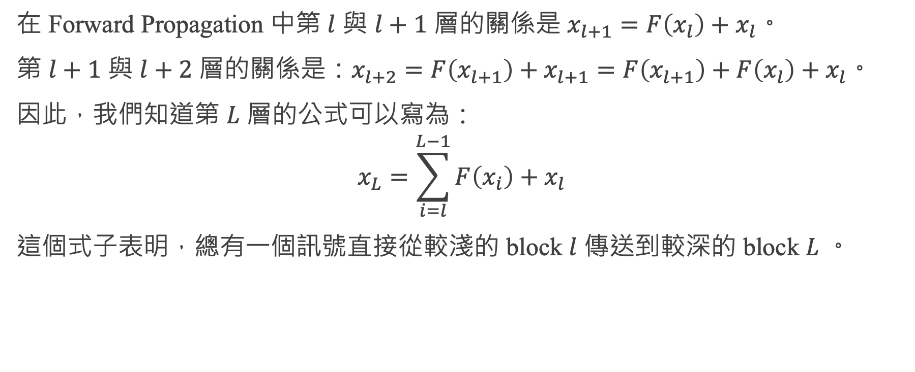
ResNet
在 Forward Propagation 中第 $l$ 與 $l+1$ 層的關係是 $x_{l+1}=F\left(x_{l}\right)+x_{l}$。
第 $l+1$ 與 $l+2$ 層的關係是：$x_{l+2}=F\left(x_{l+1}\right)+x_{l+1}=F\left(x_{l+1}\right)+F\left(x_{l}\right)+x_{l}$。
因此，我們知道第 $L$ 層的公式可以寫為：
$$x_{L}=\sum_{i=l}^{L−1}{F\left(x_{i}\right)+x_{l}}$$
這個式子表明，總有一個訊號直接從較淺的 block $l$ 傳送到較深的 block 𝐿 。

Slide 12
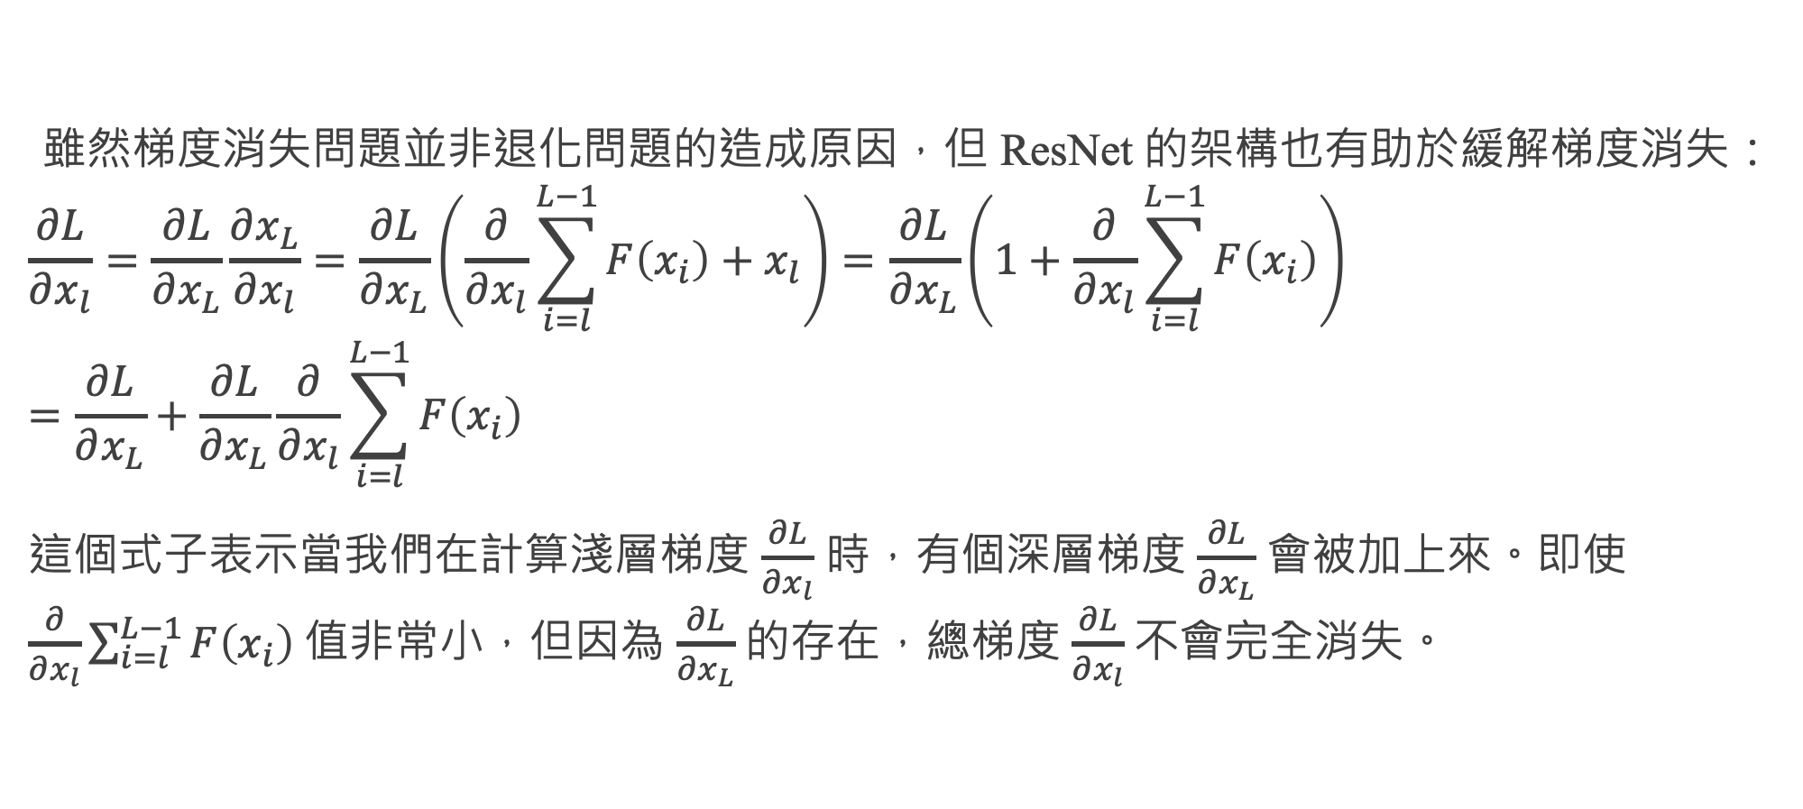
ResNet
雖然梯度消失問題並非退化問題的造成原因，但 ResNet 的架構也有助於緩解梯度消失：
$$\frac{∂L}{∂x_{l}}=\frac{∂L}{∂x_{L}}\frac{∂x_{L}}{∂x_{l}}=\frac{∂L}{∂x_{L}}\left(\frac{∂}{∂x_{l}}\sum_{i=l}^{L−1}{F\left(x_{i}\right)+x_{l}}\right)=\frac{∂L}{∂x_{L}}\left(1+\frac{∂}{∂x_{l}}\sum_{i=l}^{L−1}{F\left(x_{i}\right)}\right)$$
$$=\frac{∂L}{∂x_{L}}+\frac{∂L}{∂x_{L}}\frac{∂}{∂x_{l}}\sum_{i=l}^{L−1}{F\left(x_{i}\right)}$$
這個式子表示當我們在計算淺層梯度 $\frac{∂L}{∂x_{l}}$ 時，有個深層梯度 $\frac{∂L}{∂x_{L}}$ 會被加上來。即使$\frac{∂}{∂x_{l}}\sum_{i=l}^{L−1}{F\left(x_{i}\right)}$值非常小，但因為 $\frac{∂L}{∂x_{L}}$的存在，總梯度 $\frac{∂L}{∂x_{l}}$不會完全消失。

Slide 13
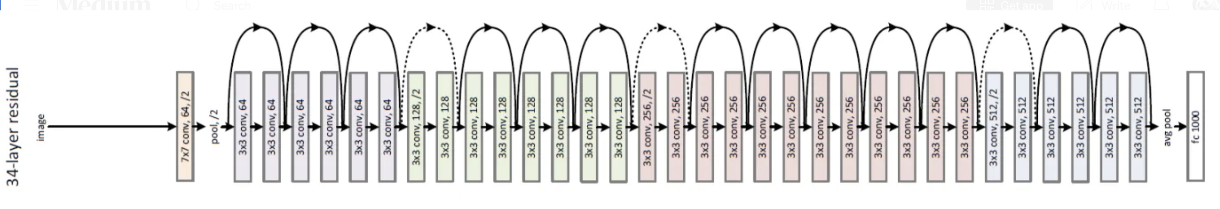
ResNet 架構
我們可以從論文中提供的這張圖看到 shortcut connection 的設計，同時也能觀察到由 34 層卷積層所組成的網路結構。
除了 ResNet-34 之外，ResNet 家族還有很多成員。Tensorflow 內建的 ResNet 則是從 ResNet-50 開始，依序是 50, 101 與 152。

Slide 14
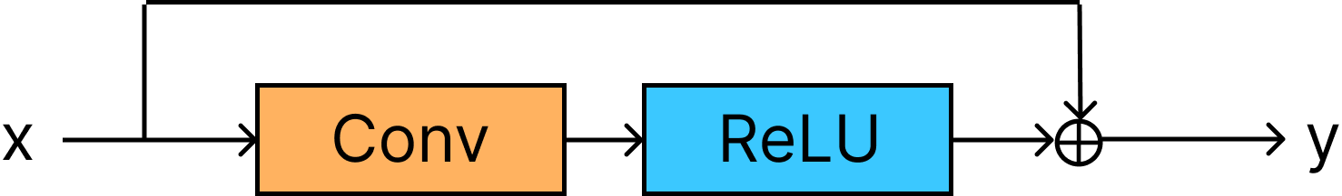
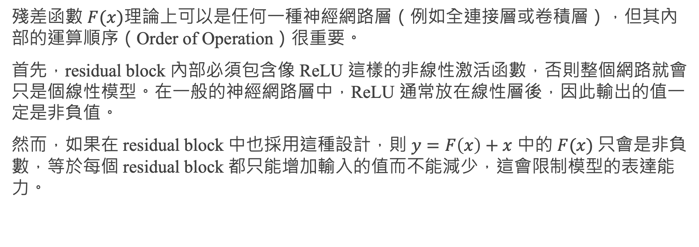
Order of Operation
殘差函數 $F(x)$理論上可以是任何一種神經網路層（例如全連接層或卷積層），但其內部的運算順序（Order of Operation）很重要。
首先，residual block 內部必須包含像 ReLU 這樣的非線性激活函數，否則整個網路就會只是個線性模型。在一般的神經網路層中，ReLU 通常放在線性層後，因此輸出的值一定是非負值。
然而，如果在 residual block 中也採用這種設計，則 $y=F\left(x\right)+x$ 中的 $F(x)$只會是非負數，等於每個 residual block 都只能增加輸入的值而不能減少，這會限制模型的表達能力。

Slide 15
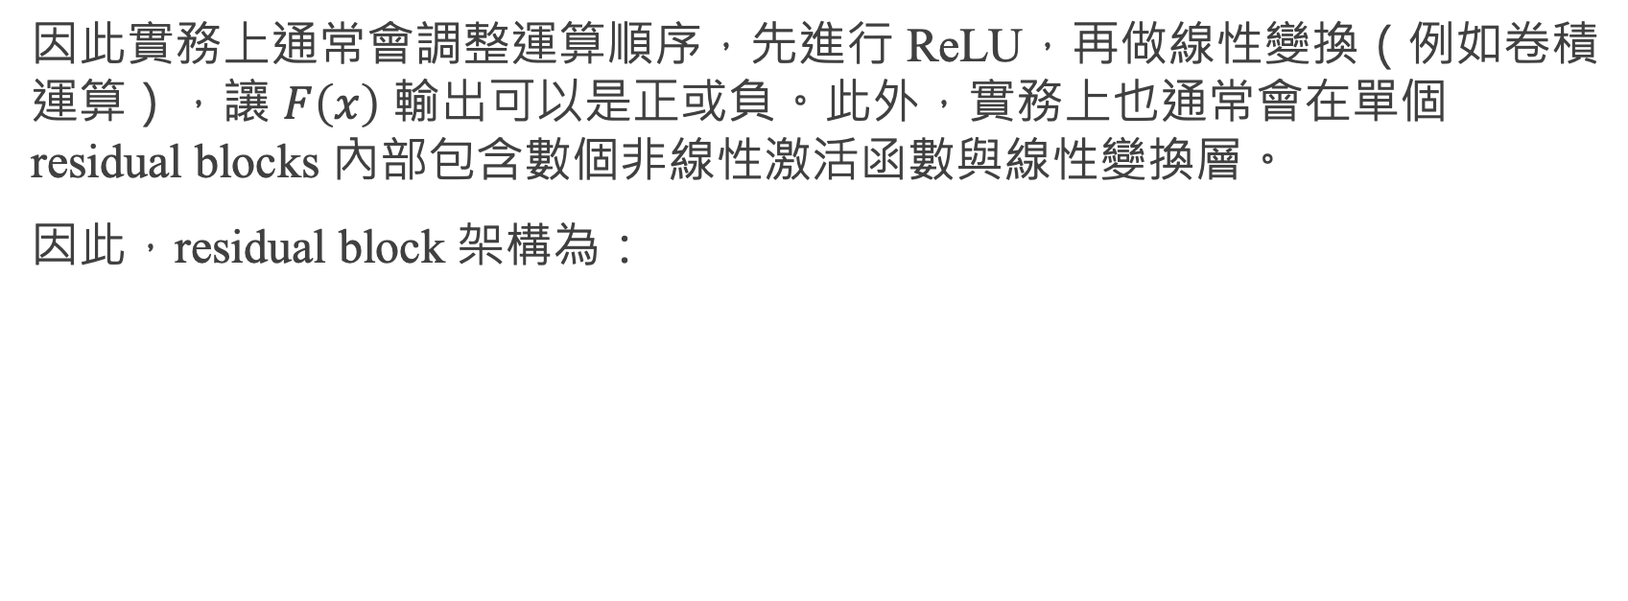
Order of Operation
因此實務上通常會調整運算順序，先進行 ReLU，再做線性變換（例如卷積運算），讓 $F\left(x\right)$ 輸出可以是正或負。此外，實務上也通常會在單個 residual blocks 內部包含數個非線性激活函數與線性變換層。
因此，residual block 架構為：

Slide 16
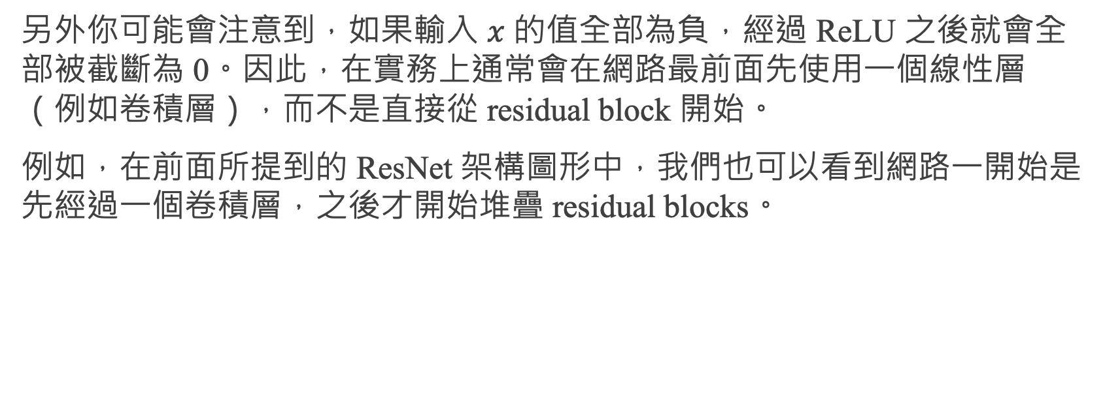
Order of Operation
另外你可能會注意到，如果輸入 $x$ 的值全部為負，經過 ReLU 之後就會全部被截斷為 0。因此，在實務上通常會在網路最前面先使用一個線性層（例如卷積層），而不是直接從 residual block 開始。
例如，在前面所提到的 ResNet 架構圖形中，我們也可以看到網路一開始是先經過一個卷積層，之後才開始堆疊 residual blocks。

Slide 17
ResNet 的梯度爆炸問題
前面的課程提到，在一般的神經網路中，如果權重沒有適當初始化，很容易出現梯度爆炸或梯度消失的問題，而 He Initialization 可以在很大程度上緩解這些問題。
不過需要注意的是，在 ResNet 架構中，即使在 residual block 內使用了 He Initialization，隨著網路進行 forward propagation，數值會呈現指數級增長、放大。這種現象會進一步在反向傳播時導致梯度爆炸。
那麼，為什麼數值會出現指數級增長呢？請考慮以下的情況。

Slide 18
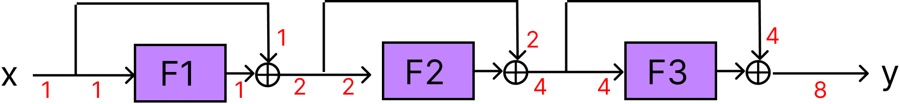
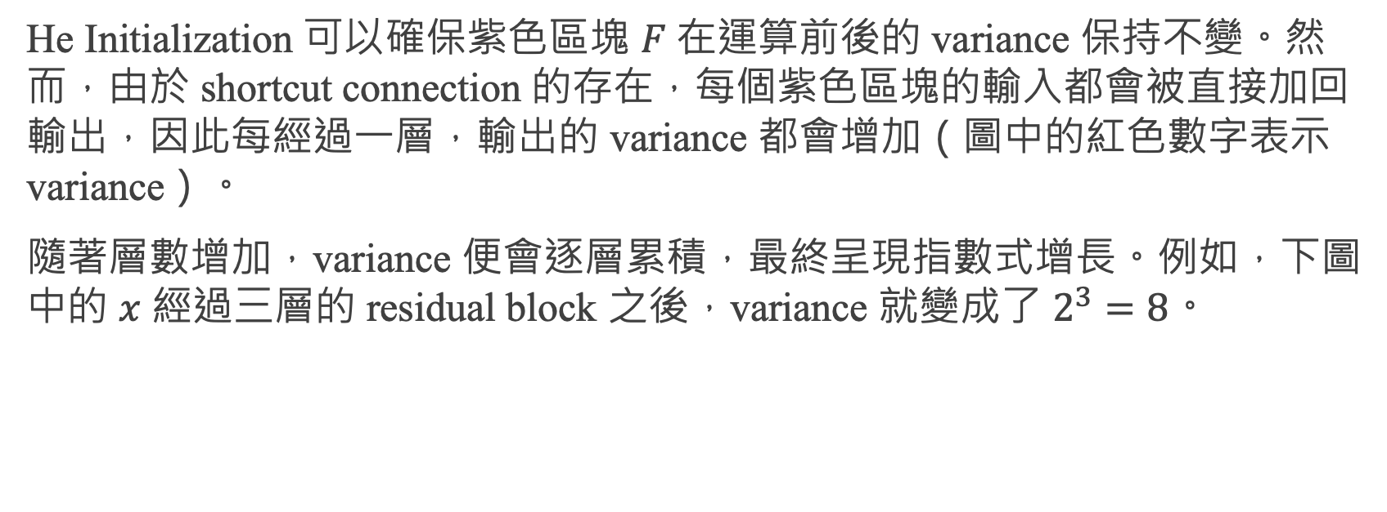
ResNet 的梯度爆炸問題
He Initialization 可以確保紫色區塊 $F$在運算前後的 variance 保持不變。然而，由於 shortcut connection 的存在，每個紫色區塊的輸入都會被直接加回輸出，因此每經過一層，輸出的 variance 都會增加（圖中的紅色數字表示 variance）。
隨著層數增加，variance 便會逐層累積，最終呈現指數式增長。例如，下圖中的 $x$ 經過三層的 residual block 之後，variance 就變成了 $2^{3}=8$。

Slide 19
ResNet 的梯度爆炸問題
為了解決這個問題，研究人員提出在 residual block 中使用 Batch Normalization (BN)。在每個 residual block 的第一層加入 BN，可以讓每一層的輸入維持 variance 為 1。再搭配 He Initialization ，輸出的 variance 也能維持在 1。如此一來，隨著 residual block 數量增加，整體 variance 只會線性增長。

Slide 20
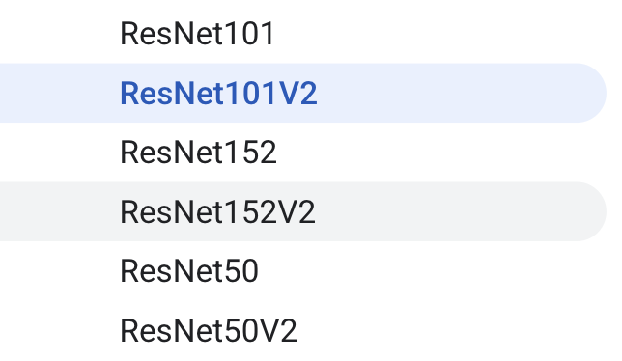
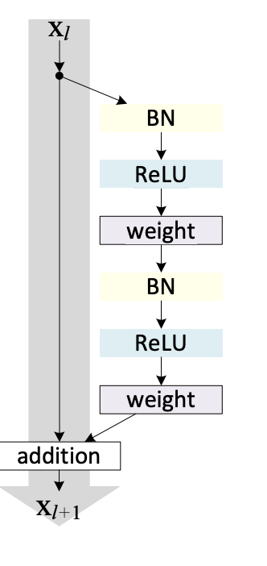
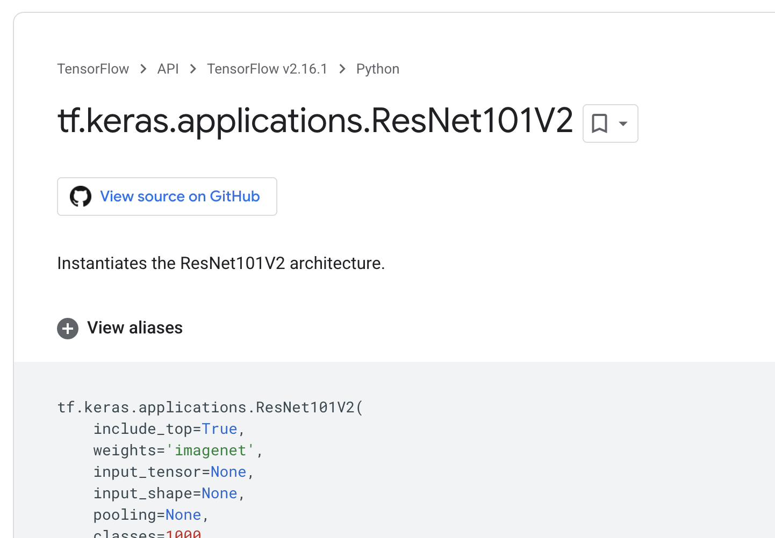
ResNet 的梯度爆炸問題
2016 年，ResNet 的原作者發表論文，提出了將 Batch Normalization 放在 ReLU 與卷積層之前的這種架構。這種設計被稱為 ResNet v2。
另外，TensorFlow 也內建支援這種排序版本的 ResNet。
*. https://arxiv.org/pdf/1603.05027

Slide 21
ResNet 的梯度爆炸問題
Final Version of residual block：

Slide 22
ResNet 其餘事項
在 2015、2016 年，ResNet 的研究者發現使用 residual block 可以讓原本無法訓練的超深神經網路成功訓練。然而，這當時只是觀察到的現象。人類尚不清楚超深網路難以訓練的根本原因，只是找到了一種可行的解法。
到了 2017、2018 年，其他研究者提出推論，認為超深網路難以訓練的原因來自於破碎梯度現象。在破碎梯度現象的論文中也提到，ResNet 能夠緩解梯度破碎的問題。
以下圖表即出自該論文：

Slide 23
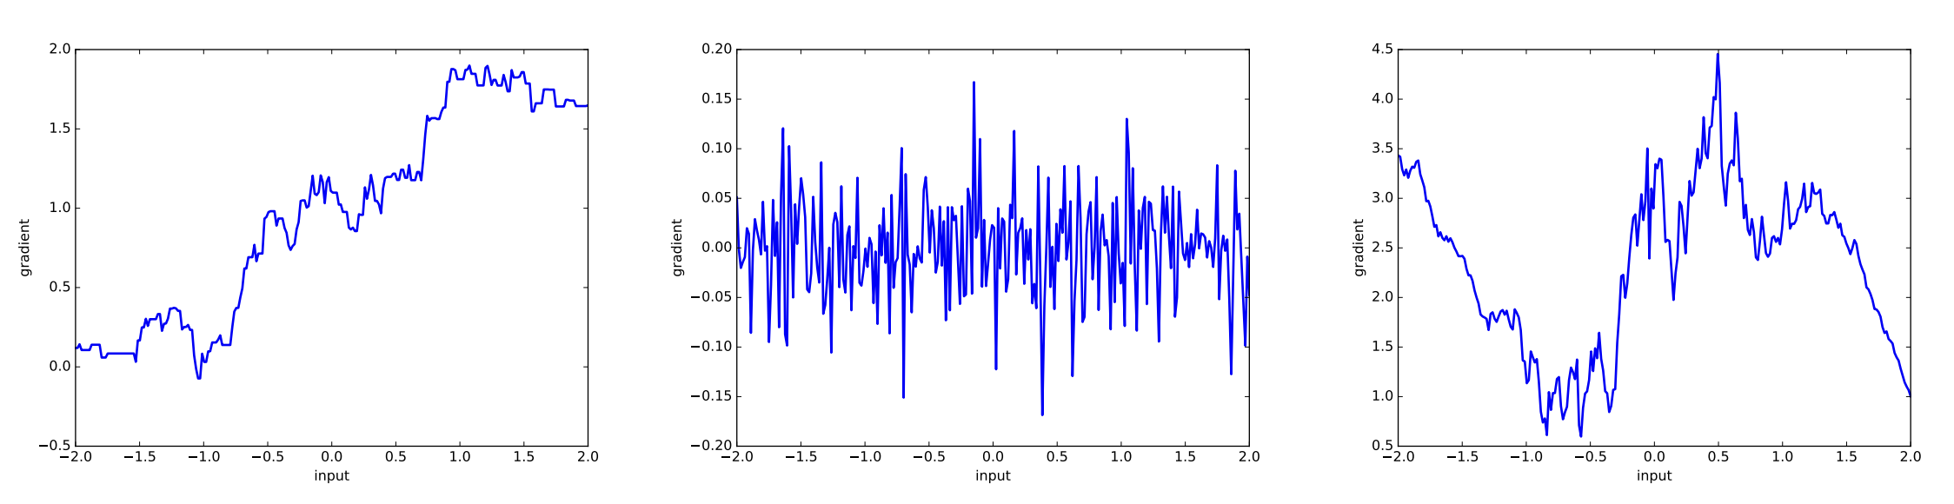
ResNet 其餘事項
*. https://arxiv.org/pdf/1702.08591
24-layer feedforward network，可觀察到梯度非常破碎
50-layer ResNet，也沒有明顯的破碎梯度問題
1-layer feedforward network，沒有破碎梯度問題

Slide 24
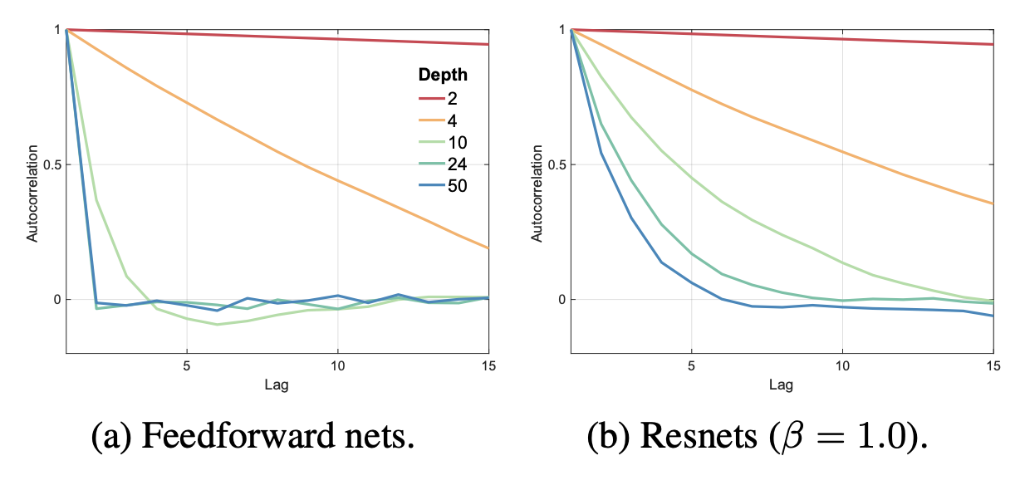
ResNet 其餘事項
*. https://arxiv.org/pdf/1702.08591

Slide 25
各種 CNN 的層數比較
CNN 種類 | 典型層數 | 發表年份 | 備註
AlexNet | 8 | 2012 | 5 convolutional layers + 3 fully connected layers。
VGG | 16, 19 | 2014 | 使用大量 3×3 小卷積層堆疊 + 3 個全連接層，例如 VGG16、VGG19。
ResNet | 34, 50, 101, 152 | 2015, 2016 | 引入 residual block，使得超深網路可訓練，例如 ResNet34、ResNet50、ResNet101、ResNet152。

Slide 26
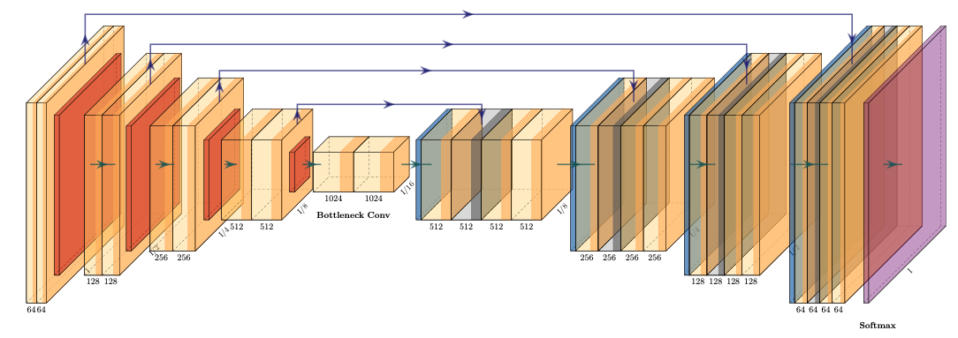
ResNet 其餘事項
在深度學習中，shortcut connection 這種將網路某層的輸入直接加到後面層的輸出上的設計，雖然是由 ResNet 提出，但這種思想並不只限於 ResNet，後來也被廣泛應用在其他超深神經網路的架構中。
例如在 U-Net 中，encoder 與 decoder 之間的 skip connection 可以保留資訊，提升分割精度，是 ResNet 概念的延續。
*. U-Net Graph: https://github.com/kgruiz/PlotNeuralNet

Slide 27
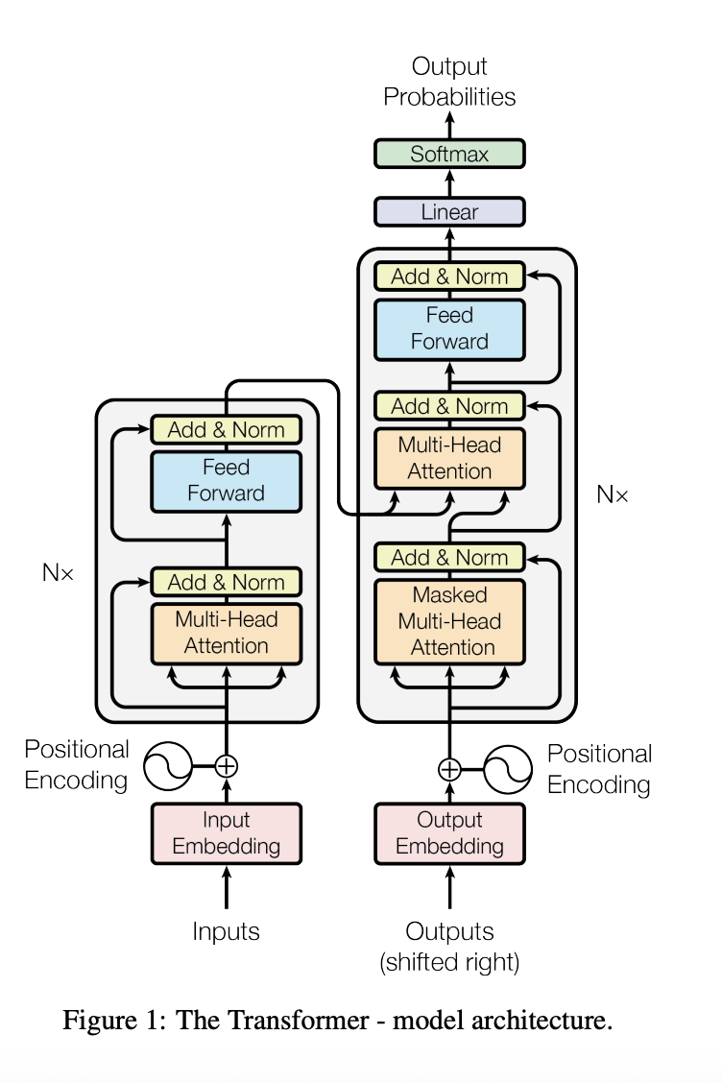
ResNet 其餘事項
在 Transformer （BERT, GPT）中，shortcut connection 則有助於穩定多層注意力機制的訓練，讓梯度能順利傳遞。（注意右圖中的箭頭與 Add & Norm）
事實上，若沒有 shortcut connection，Transformer 甚至無法被訓練成功。（Attention is not all you need: https://arxiv.org/pdf/2103.03404）
因此，目前 residual 的概念已經成為現代深度學習網路中一個重要的設計模式。

Slide 28
ResNet 其餘事項
雖然最初的殘差網路研究並未受生物學啟發，但後來的研究卻發現殘差網路的架構與生物學有關。相關論文與研究：
靈長類視覺皮層（https://arxiv.org/abs/1604.03640）
開發生物學上合理​​的學習演算法（https://arxiv.org/abs/1811.03567）
果蠅幼蟲大腦的完整神經連接組（https://pmc.ncbi.nlm.nih.gov/articles/PMC7614541/）

Slide 29
ResNet 程式碼
*. Chapter_5_ResNet.ipynb
（T4 上需要約 1.5 小時方能執行完畢）

Slide 30
卷積網路的其他主題
Embedding of Feature Extraction Layer（Visualization）
Grad-Cam Visualization
Style Transfer

Slide 31
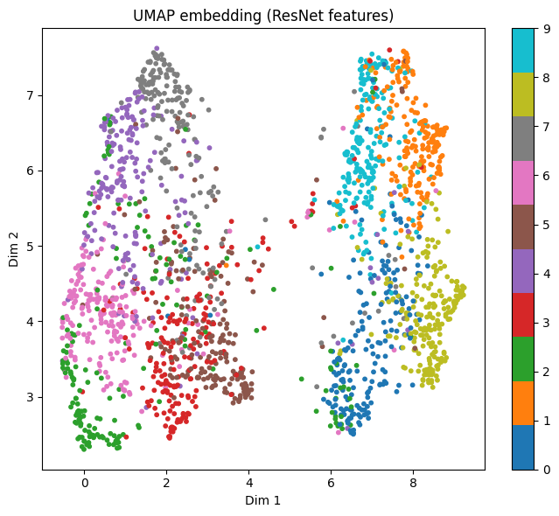
ResNet Embedding
卷積神經網路的特徵汲取層可以將圖片轉換成一個向量表示，且內容相似的圖片在這個向量空間中通常會彼此靠近、形成群聚；我們可以透過 PCA 或 UMAP 將這些高維向量降到 2 維，再用視覺化的方式觀察不同類別之間的分布情況。
*. Chapter_5_Embedding.ipynb

Slide 32
Grad-CAM 視覺化技術
Grad-CAM 是一種可視化技術，用來觀察深度神經網路在進行分類決策時，主要關注影像的哪些區域。作法如下：
取出目標類別的輸出分數，以及最後一層卷積層的 feature maps，並計算該輸出分數對這些 feature maps 的梯度。
梯度的大小代表該 feature map 對「目標類別輸出」的影響程度。若某個 feature map 的梯度較大，表示對該類別的預測影響較顯著，因此被視為較重要的特徵圖。
將每個 feature map 的梯度 Global Average Pooling（視為每個 feature map 的權重。）

Slide 33
Grad-CAM 視覺化技術
將每個 feature map 乘上對應的權重後加總，形成一張粗略的熱力圖（heatmap）。
  每個 feature map 本身就是對某些空間特徵（例如邊緣、紋理、物件部分）的回應，且 feature map 本身也保留了空間位置資訊。
  權重則代表「這個 feature map 對當前類別有多重要」。
  因此加權總和後，會讓「重要的 feature maps 在其強烈回應的位置被放大」，而不重要的 feature maps 則被抑制。
最後將 heatmap 上採樣回原圖大小，並疊加在原始影像上，即可得到 Grad-CAM 的視覺化結果。

Slide 34
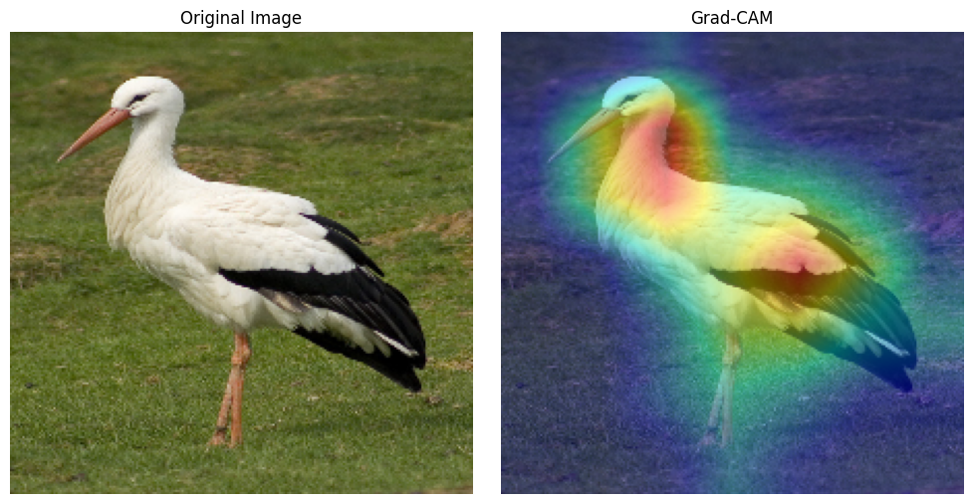
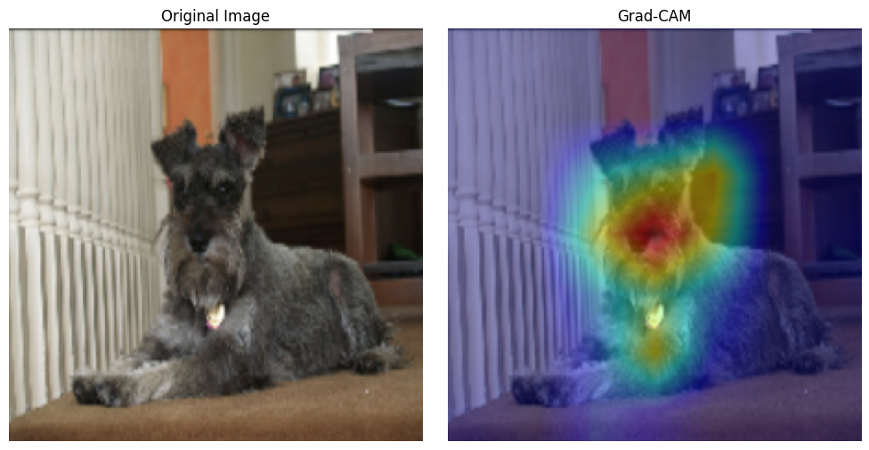
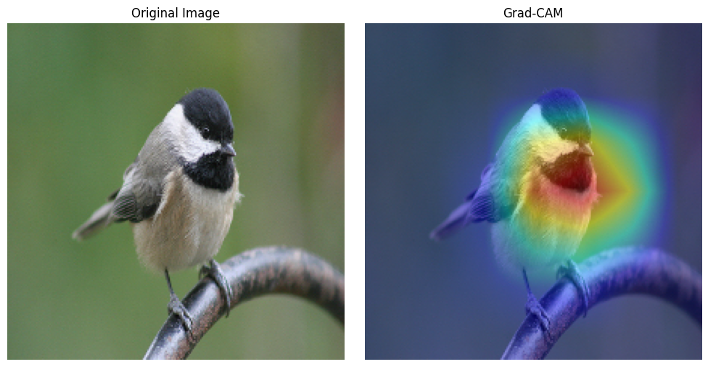
Grad-CAM 視覺化技術
*. Chapter_5_Grad_Cam.ipynb

Slide 35
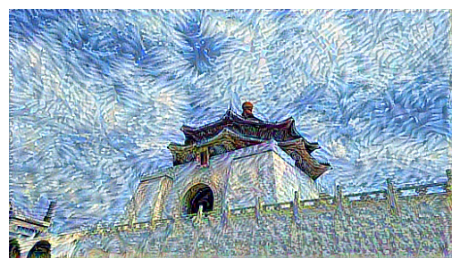
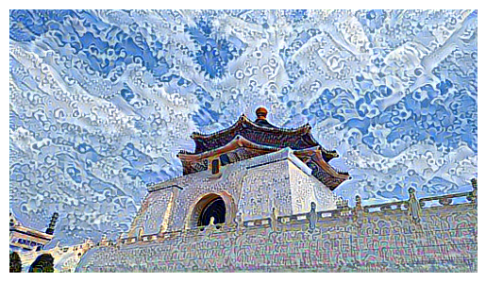
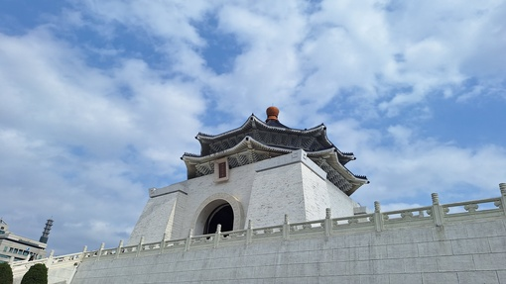
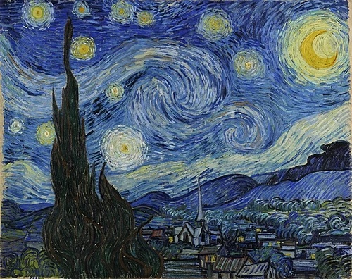
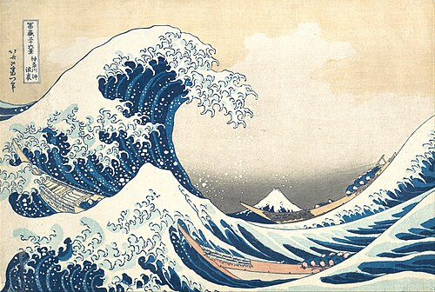

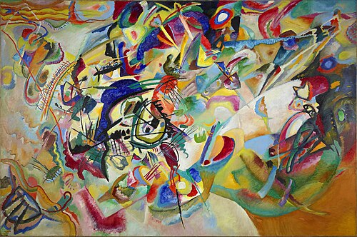
Style Transfer
Style Transfer（風格轉移）是於 2015 年由電腦科學家們所提出的技術，能讓一張圖片保留原有內容的同時，採用另一張圖片的藝術風格。
風格轉移後的圖片
原始圖片

Slide 36
Style Transfer
前面的課程中提到，淺層的 CNN feature maps 能捕捉圖像的紋理，而深層的特徵圖則能捕捉物體的結構與形狀。基於這個特性，電腦科學家提出了一個巧妙的方法來實現 Style Transfer。
首先，我們選取一張圖片作為 content image，用來提取圖片的內容，例如建築物的輪廓與形狀。將這張圖片輸入一個預先訓練好的 CNN（如 VGG19），取出其深層的 feature maps。
接著，我們準備另一張圖片作為 style image，同樣放入 VGG19，取出其淺層的 feature maps，以捕捉紋理和風格。

Slide 37
Style Transfer
我們將 content image 複製一份，稱為 generated image，並將它送入 VGG19，以產生淺層與深層的 feature maps。接著定義損失函數 – 由兩個數值相加即可算出：一是 generated image 的淺層 feature maps 與 style image 的淺層 feature maps 之間的差異；二是 generated image 的深層 feature maps 與 content image 的深層 feature maps 之間的差異。
一開始，generated image 的深層 feature maps 與 content image 的深層 feature maps幾乎相同，所以差異幾乎為零；但 generated image 的淺層 feature maps 與 style image 的淺層 feature maps 差異很大，因此損失值很高。我們可以計算損失對 generated image 的梯度，並更新 generated image（注意這裡是更新圖片本身，而不是網路權重），使其內容和風格逐步調整。

Slide 38
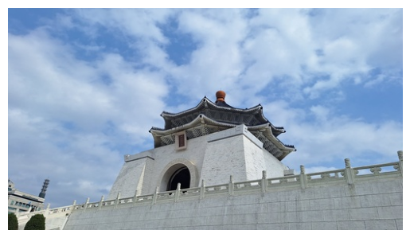
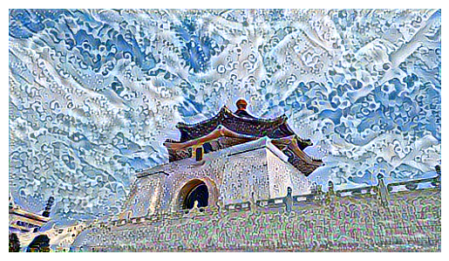
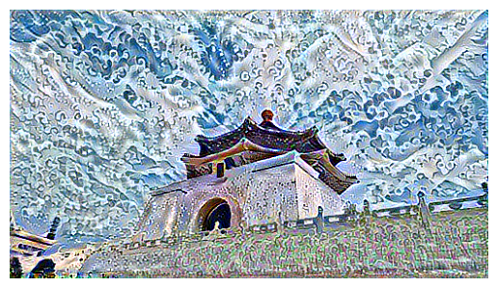
Style Transfer
隨著訓練持續進行，style 會逐漸轉移到 generated image 上，而 content 的結構也被保留。這就是 style transfer 的基本原理。
以上四張圖片由左至右，分別展示了經過 0、50、100 和 150 次迭代後生成的結果。每次迭代都會計算一次損失與梯度，並更新生成圖片。

Slide 39
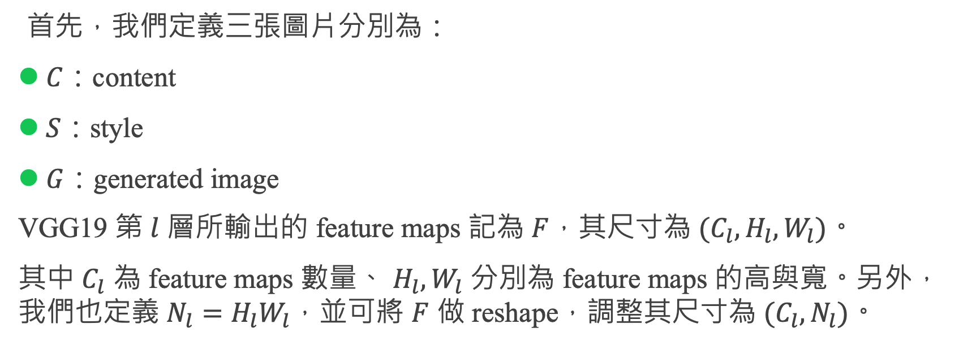
Style Transfer 公式說明
首先，我們定義三張圖片分別為：
$C$：content
$S$：style
$G$：generated image
VGG19 第 $l$ 層所輸出的 feature maps 記為 $F$，其尺寸為 $(C_{l}, H_{l},W_{l})$。
其中 $C_{l}$ 為 feature maps 數量、 $H_{l},W_{l}$ 分別為 feature maps 的高與寬。另外，我們也定義 $N_{l}=H_{l}W_{l}$，並可將 $F$ 做 reshape，調整其尺寸為 $(C_{l},N_{l})。$

Slide 40
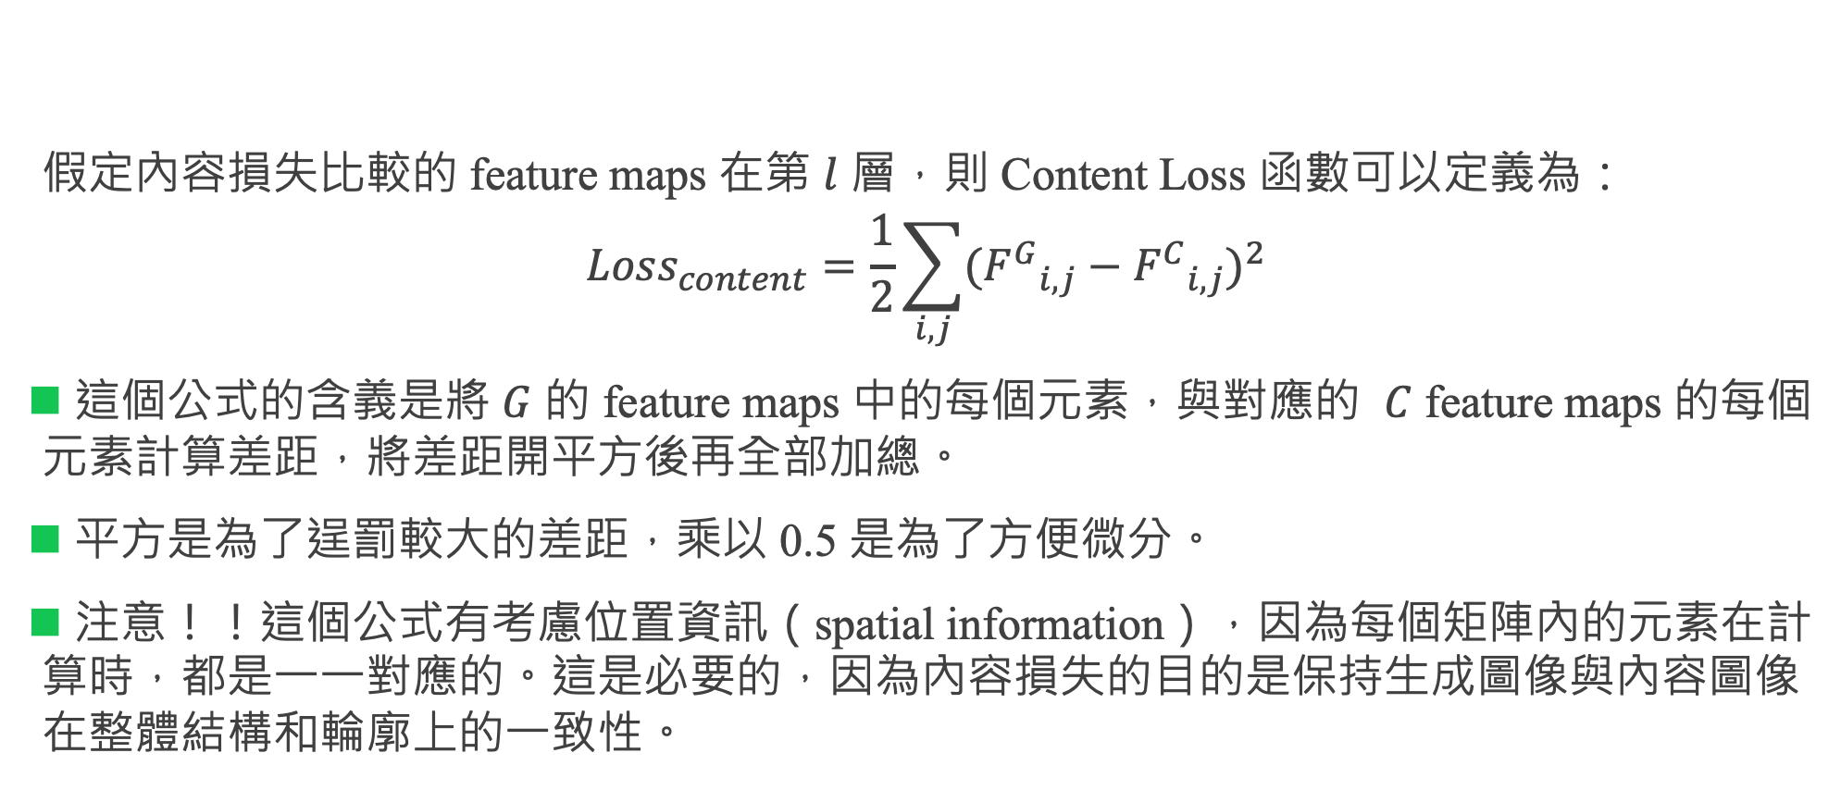
Style Transfer 公式說明
假定內容損失比較的 feature maps 在第 $l$ 層，則 Content Loss 函數可以定義為：
$${Loss}_{content}=\frac{1}{2}\sum_{i,j}{{({F^{G}}_{i,j}−{F^{C}}_{i,j})}^{2}}$$
這個公式的含義是將 $G$ 的 feature maps 中的每個元素，與對應的 $C$ feature maps 的每個元素計算差距，將差距開平方後再全部加總。
平方是為了逞罰較大的差距，乘以 0.5 是為了方便微分。
注意！！這個公式有考慮位置資訊（spatial information），因為每個矩陣內的元素在計算時，都是一一對應的。這是必要的，因為內容損失的目的是保持生成圖像與內容圖像在整體結構和輪廓上的一致性。

Slide 41
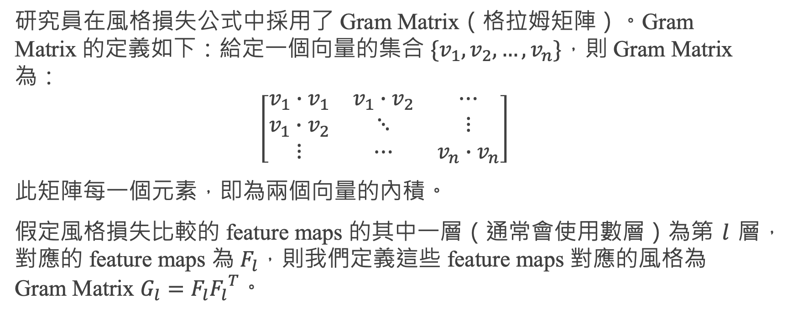
Style Transfer 公式說明
研究員在風格損失公式中採用了 Gram Matrix（格拉姆矩陣）。Gram Matrix 的定義如下：給定一個向量的集合 $\{v_{1},v_{2}, …,v_{n}\}$，則 Gram Matrix 為：
$$\left[\begin{matrix}v_{1}∙v_{1} & v_{1}∙v_{2} & ⋯ \\ v_{1}∙v_{2} & ⋱ & ⋮ \\ ⋮ & ⋯ & v_{n}∙v_{n}\end{matrix}\right]$$
此矩陣每一個元素，即為兩個向量的內積。
假定風格損失比較的 feature maps 的其中一層（通常會使用數層）為第 $l$ 層，對應的 feature maps 為 $F_{l}$，則我們定義這些 feature maps 對應的風格為 Gram Matrix $G_{l}=F_{l}{F_{l}}^{T}$。

Slide 42
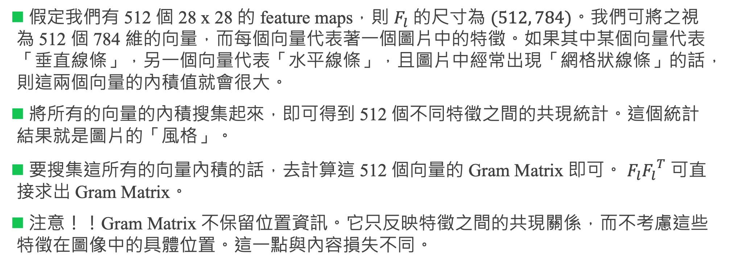
Style Transfer 公式說明
假定我們有 512 個 28 x 28 的 feature maps，則 $F_{l}$ 的尺寸為 $(512, 784)$。我們可將之視為 512 個 784 維的向量，而每個向量代表著一個圖片中的特徵。如果其中某個向量代表「垂直線條」，另一個向量代表「水平線條」，且圖片中經常出現「網格狀線條」的話，則這兩個向量的內積值就會很大。
將所有的向量的內積搜集起來，即可得到 512 個不同特徵之間的共現統計。這個統計結果就是圖片的「風格」。
要搜集這所有的向量內積的話，去計算這 512 個向量的 Gram Matrix 即可。 $F_{l}{F_{l}}^{T}$ 可直接求出 Gram Matrix。
注意！！Gram Matrix 不保留位置資訊。它只反映特徵之間的共現關係，而不考慮這些特徵在圖像中的具體位置。這一點與內容損失不同。

Slide 43
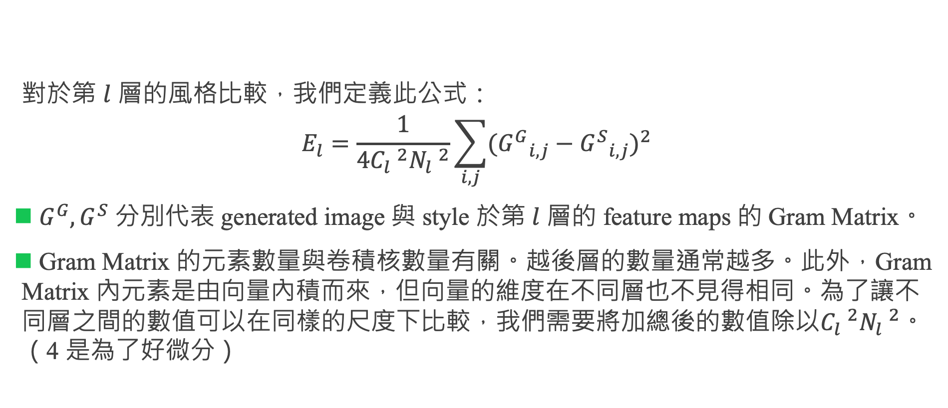
Style Transfer 公式說明
對於第 $l$ 層的風格比較，我們定義此公式：
$$E_{l}=\frac{1}{4{C_{l} }^{2}{N_{l} }^{2}}\sum_{i,j}{{({G^{G}}_{i,j}−{G^{S}}_{i,j})}^{2}}$$
$G^{G}, G^{S}$ 分別代表 generated image 與 style 於第 $l$ 層的 feature maps 的 Gram Matrix。
Gram Matrix 的元素數量與卷積核數量有關。越後層的數量通常越多。此外，Gram Matrix 內元素是由向量內積而來，但向量的維度在不同層也不見得相同。為了讓不同層之間的數值可以在同樣的尺度下比較，我們需要將加總後的數值除以${C_{l} }^{2}{N_{l} }^{2}。$（4 是為了好微分）

Slide 44
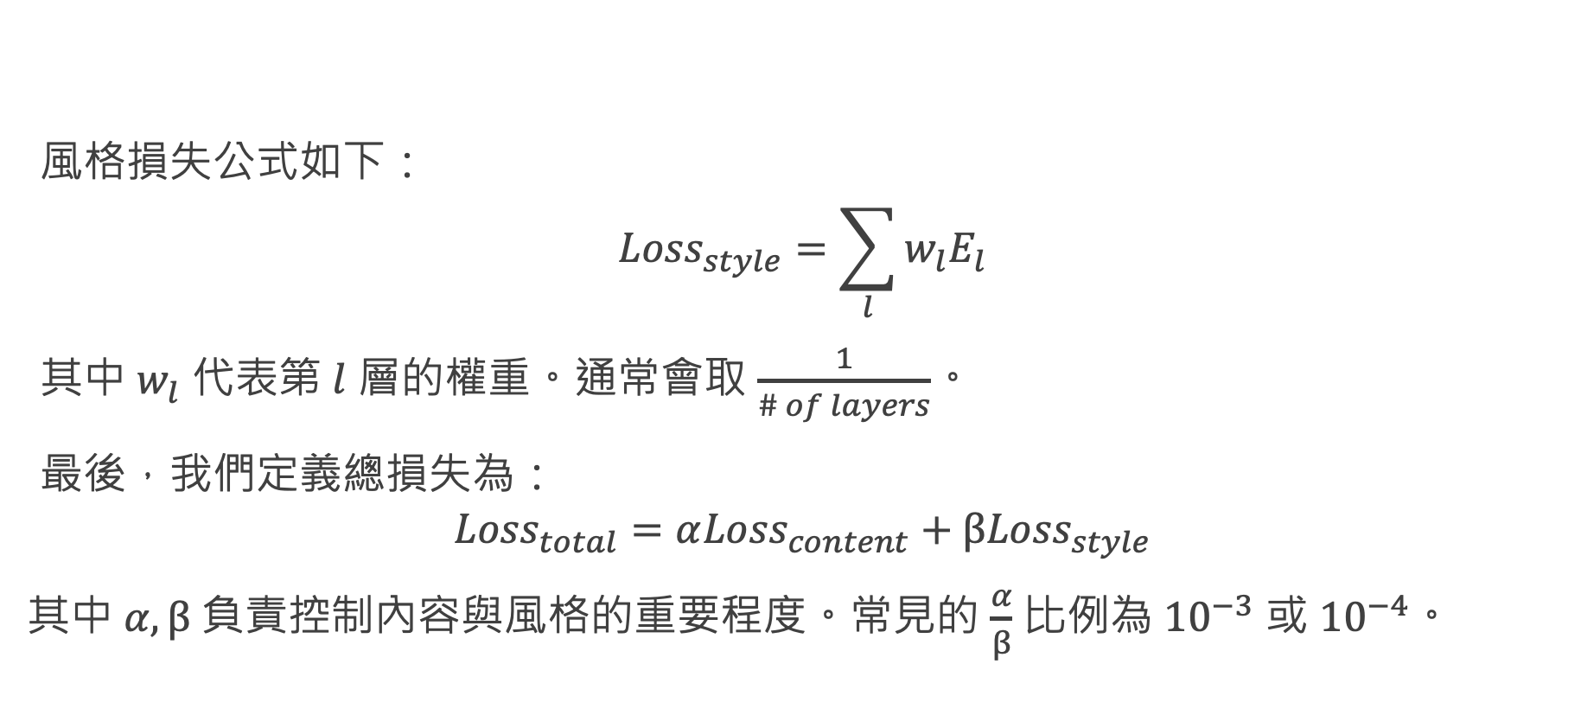
Style Transfer 公式說明
風格損失公式如下：
$${Loss}_{style}=\sum_{l}{w_{l}E_{l}}$$
其中 $w_{l}$ 代表第 $l$ 層的權重。通常會取 $\frac{1}{\# of layers}$。
最後，我們定義總損失為：
$${Loss}_{total}=α{Loss}_{content}+β{Loss}_{style}$$
其中 $α,β$ 負責控制內容與風格的重要程度。常見的 $\frac{α}{β}$ 比例為 ${10}^{−3}$ 或 ${10}^{−4}$。

Slide 45
Style Transfer 公式說明
*. Lab_5_Style_Transfer.ipynb

